Slide 1


생존엑셀
컴퓨터로 업무하면서 엑셀을 사용하지 않는 것은,
토치를 놔두고 나무로 불을 지피는 것과 같습니다.

Slide 2
강의목적 & 기대효과
게으름
시간 절약
업무효율
웰빙
모든 발전은 게으름으로부터
노가다성 업무를
컴퓨터에게 맡김
시간 여유가 생겨 더 중요한 업무에 시간을 더 할애
업무시간이 널널해지므로
웰빙하며 직장생활
?
재능기부 / 나눔
생활
가치
???
세상을 더 아름답게(?)
생활에 적용
스스로의 가치를 높임
가치가 높은 업무 수행

Slide 3
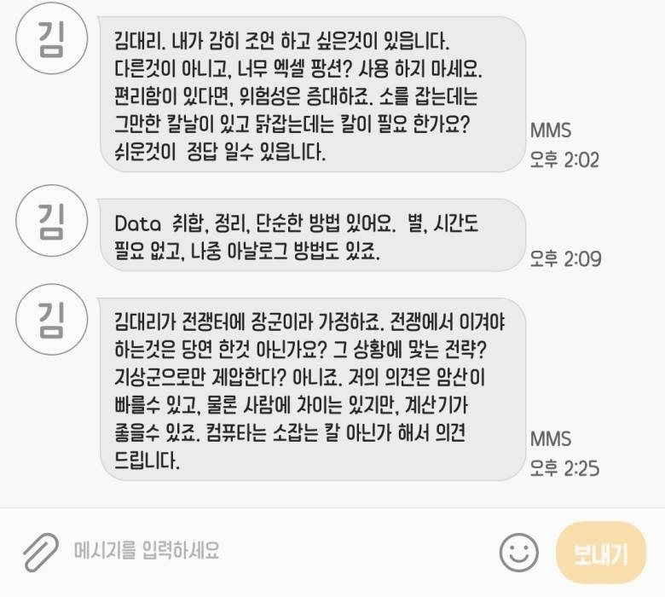
엑셀의 용도
회사에서 엑셀 양식으로 사용하는 문서 뿐만 아니라,
일반 문서(한글 / 워드 등)에 들어가는 내용도 엑셀로 작성하여 입력하면 편할 때가 많음.
엑셀은 소 잡는 칼이 아니라,
매일같이 써야하는 숟가락이다.

Slide 4
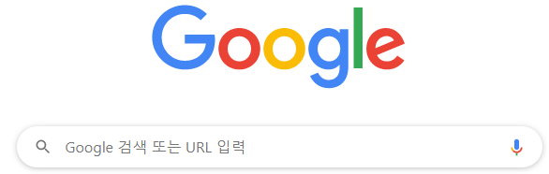
배워가야 할 것
Young man, in mathematics you don't understand things.
You just get used to them. - 「존 폰 노이만」
엑셀은 외우는 것이 아니라 익숙해지는 것이다.
기능
용도
적용
숙달
“OO 기능이 엑셀에 있다”
“OO 기능을 ㅁㅁ하는데 쓴다”
기능을 직접 사용해 본다
손에 익음 / 단축키 암기
“
어렴풋한 기억
”
엑셀에서 vlookup 함수 쓰는 법
엑셀 데이터 추출하는 함수

Slide 5
커리큘럼
기본
기능
함수
데이터관리
매크로
(맛만)
빠른실행도구모음
복사 붙여넣기
프린트
틀고정
…
VLOOKUP
SUMIF
COUNTIF
ROUND
LEFT, RIGHT, MID
…
필터/정렬
텍스트나누기
중복제거
유효성검사
피벗테이블
…
매크로란?
매크로 기록
활용방법
…

Slide 6
컨설팅 & A/S
노가다성 페이퍼웍 시간 줄이기
(같이 고민 해봐요…)
수업 다 끝나고 무슨 기능이 생각이 안난다…
→ 10년 무상 A/S

Slide 7
단축키
Ctrl : 하나 하나 선택해서 여러 개 선택
Shift : 한 번에 여러 개 선택
Alt : 사용자 지정 단축키 설정 가능
이정도만 알면 되죠… 기억력도 점점 감퇴되어가는 마당에 무슨 단축키를 외워요…

Slide 8
기본 기능 난이도 ★☆☆☆☆

Slide 9
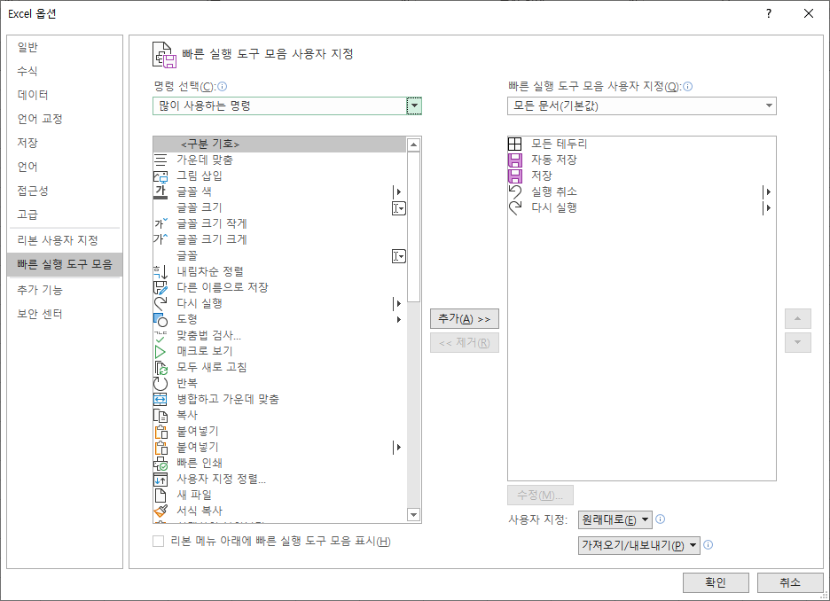
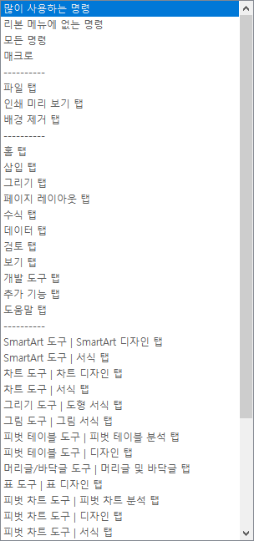
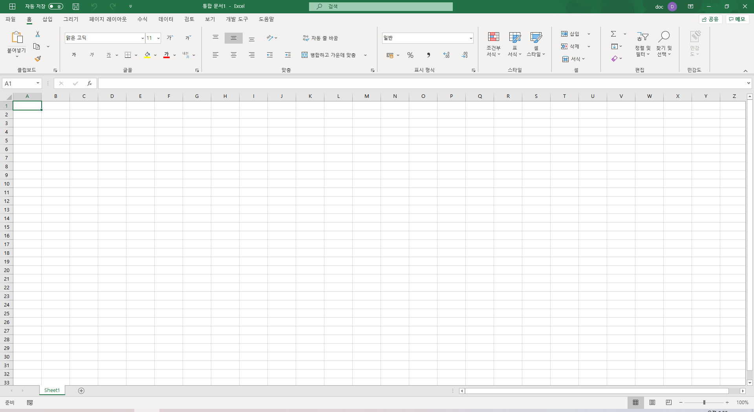
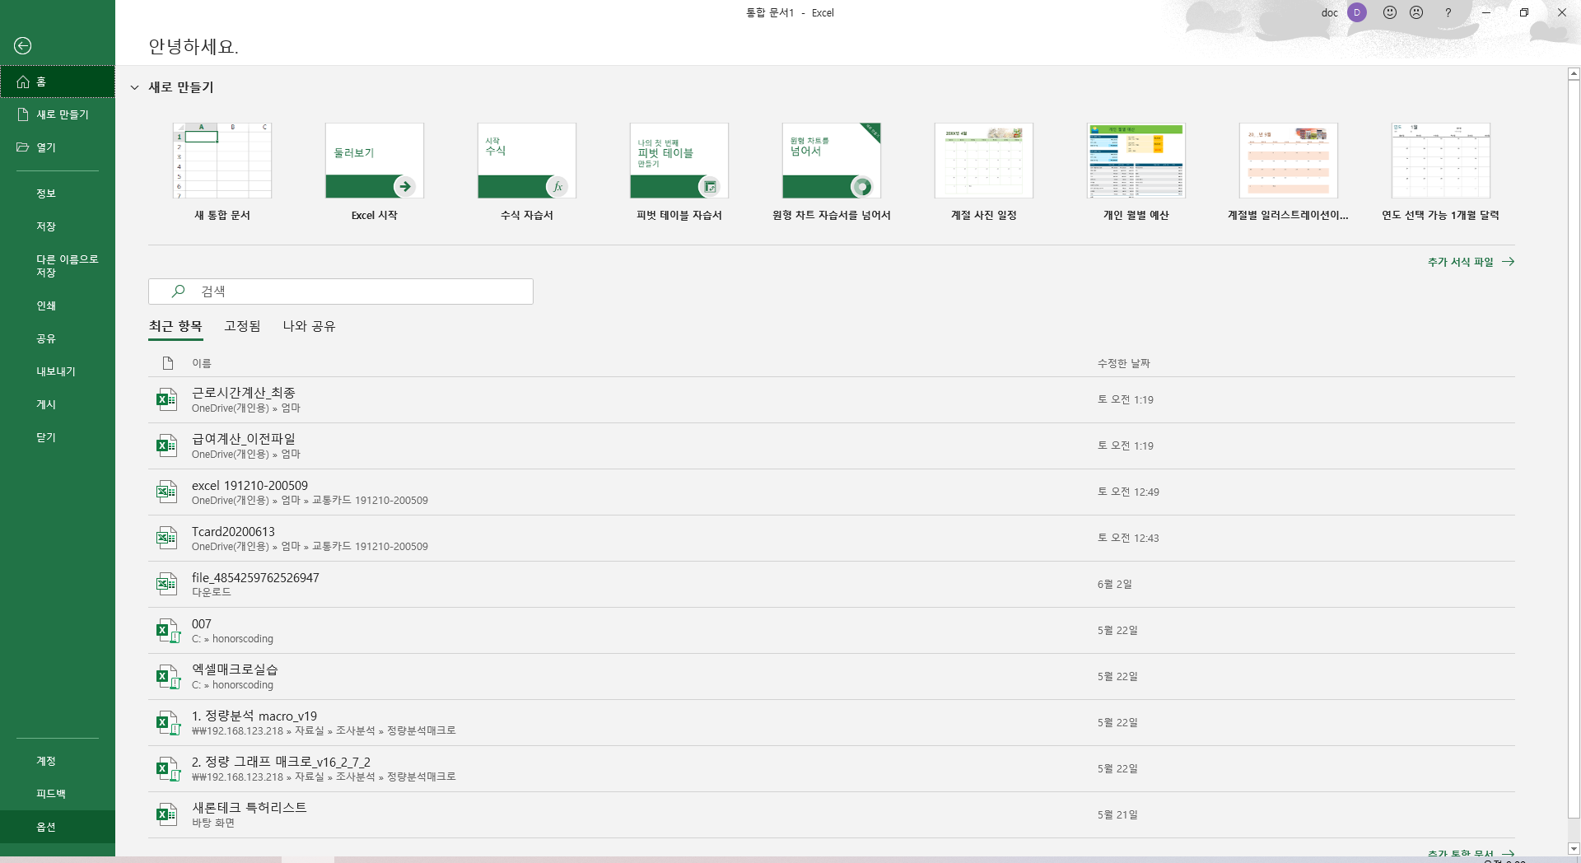
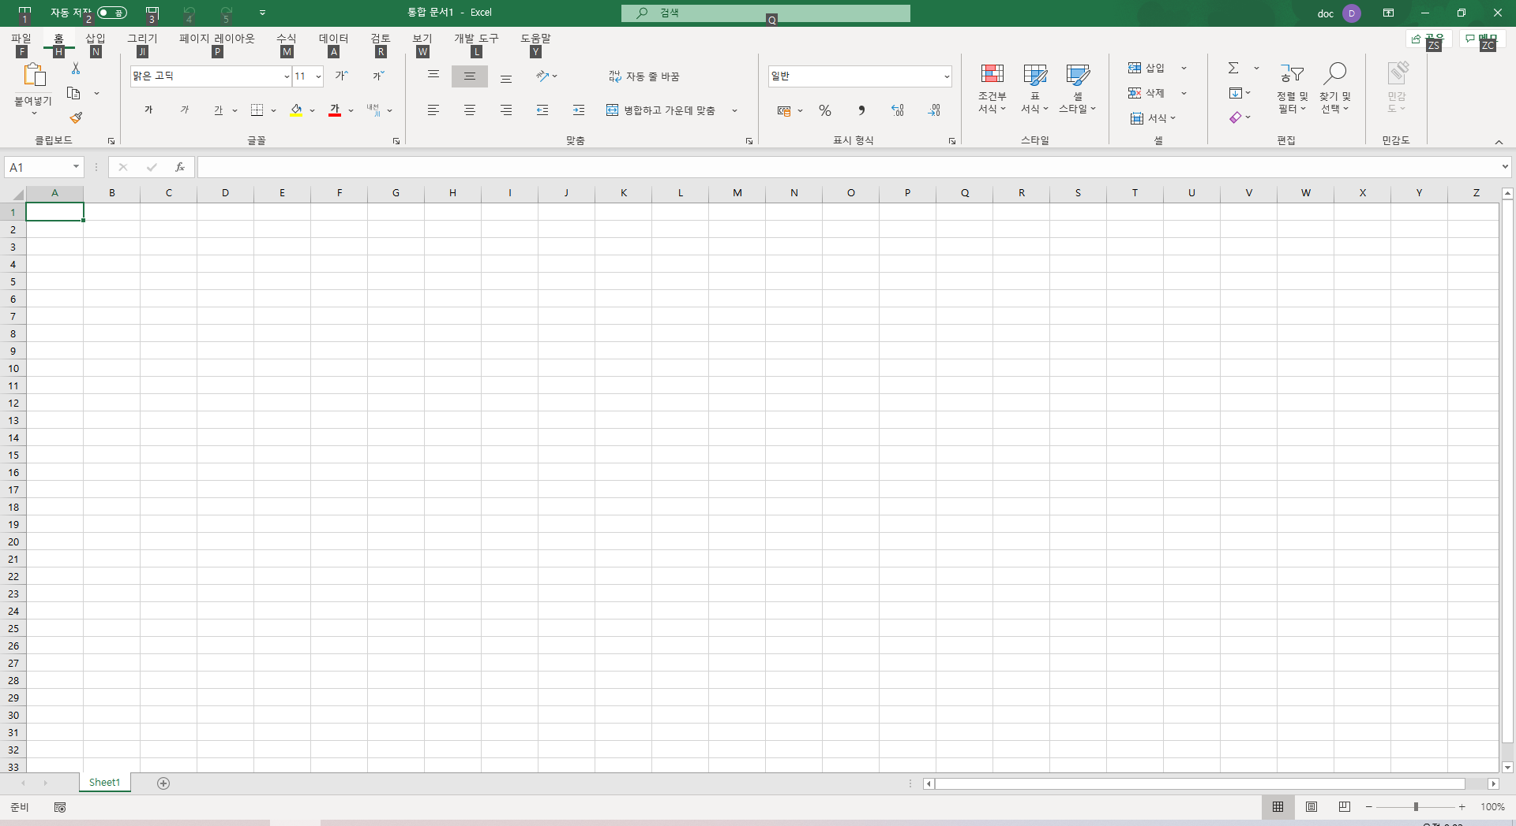
기본기능
빠른실행도구모음 – 엑셀, 파워포인트 등에서 동일하게 사용할 수 있음
리본 사용자 지정

Slide 10
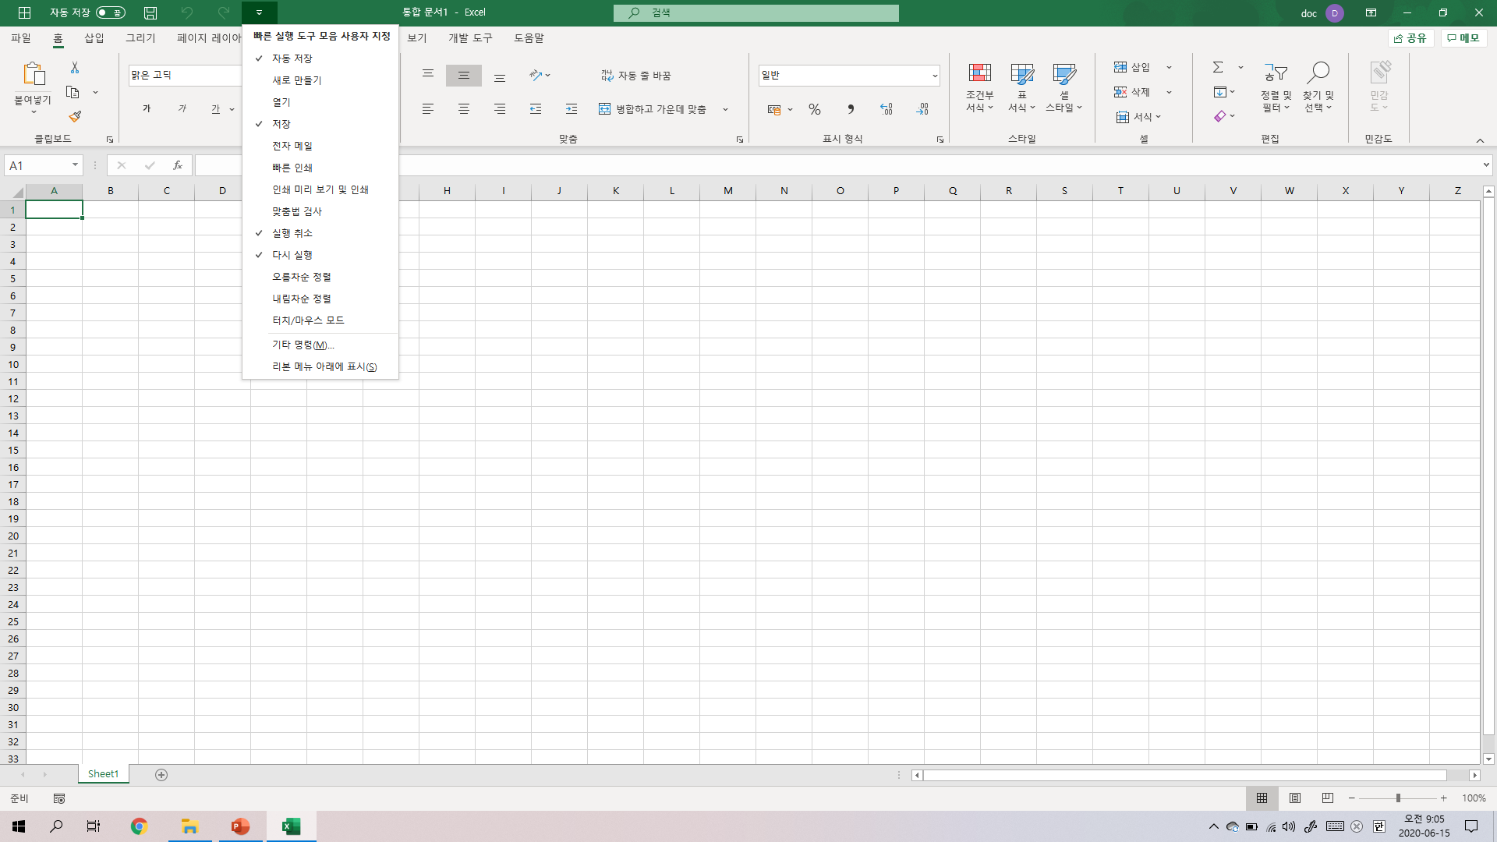
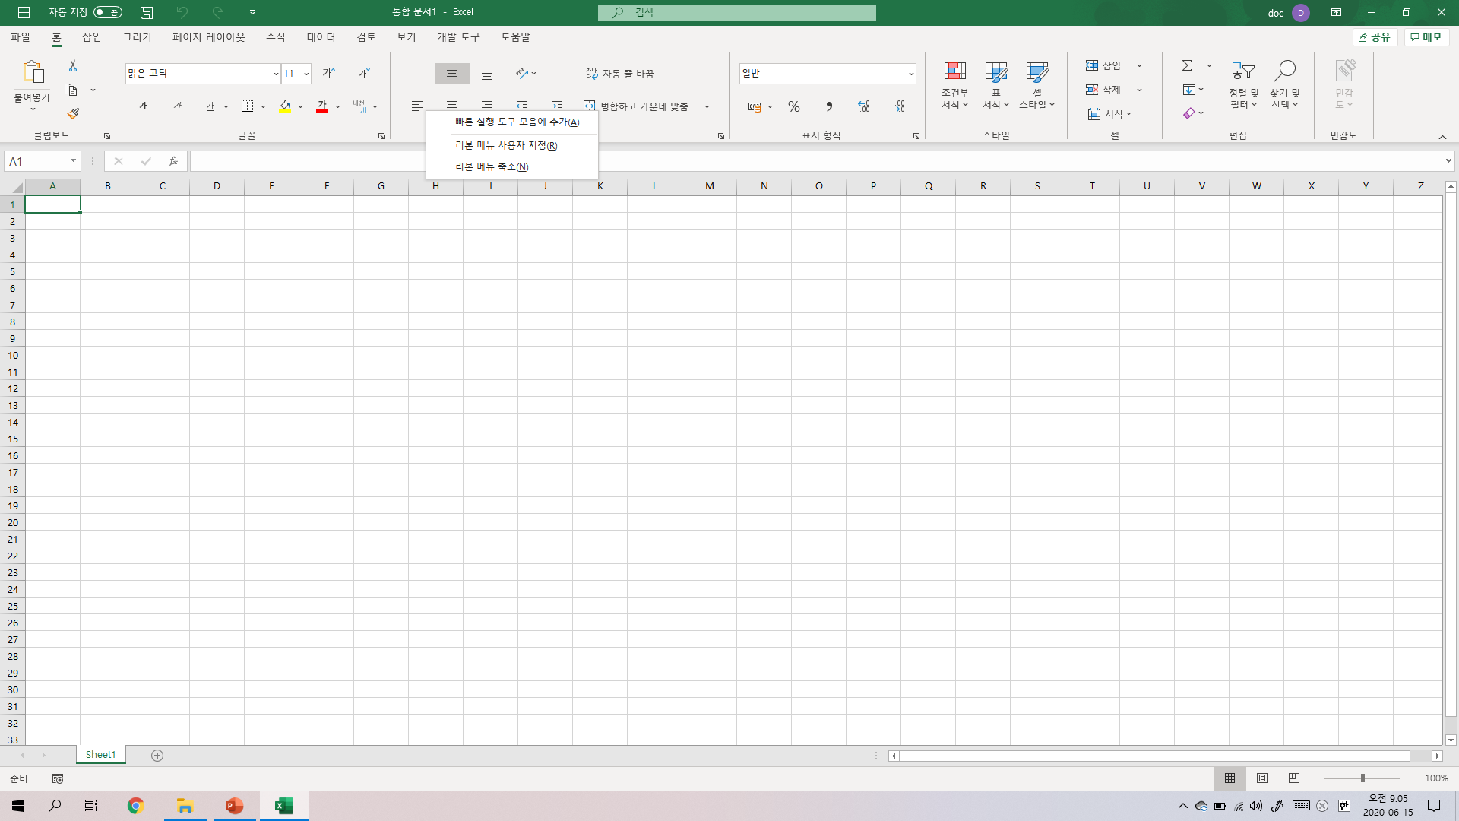
기본기능
빠른실행도구모음 – 더 쉽게 하는 법
자주 이용하는 기능 버튼에서 우클릭

Slide 11
기본기능
셀 선택 – 실습001.xlsx (실습1 시트)
셀 너비 자동 조절 / 셀 숨기기, 보이기
Ctrl + 방향키 & Shift + 방향키 & Ctrl + Shift + 방향키
Ctrl / Shift + 클릭
칼럼 클릭
워크시트 전체 클릭
연결된 모든 셀 선택 Ctrl + A
이름상자
이동옵션 – 텍스트만 선택하기 / 빈셀만 선택하기

Slide 12
기본기능
내용 입력 – 실습001.xlsx (실습1 시트)
기존 입력된 값 입력 Alt + ↓
F2
셀 내에서 줄바꿈
‘ 로 텍스트 입력(ex : 1-1, 01.10)
특수문자 입력 + Tab (윈도우 모든 프로그램에서 사용 가능)
수식 아무거나 입력 후 수식 선택(찾기 및 선택)
여러셀에 같은 값 한번에 입력 Ctrl + Enter
빈셀 모두에 한번에 값 입력
행/열 추가/삭제 & 값 삭제 → Ctrl + ‘+’ & Ctrl + ‘-’

Slide 13
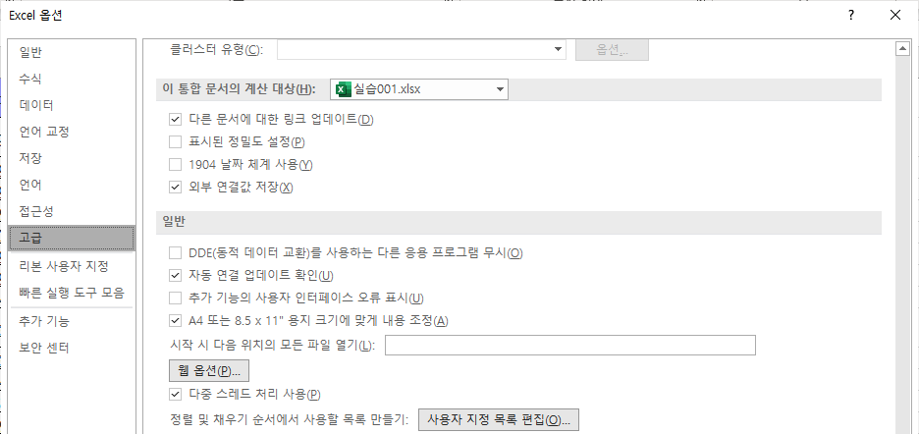
기본기능
채우기핸들 – 실습001.xlsx (실습1 시트)
기본 + Ctrl 눌렀을 때 / 더블클릭
서식만 채우기 / 서식 없이 채우기
날짜 새로 입력 후 평일단위 채우기
사용자 지정 목록

Slide 14
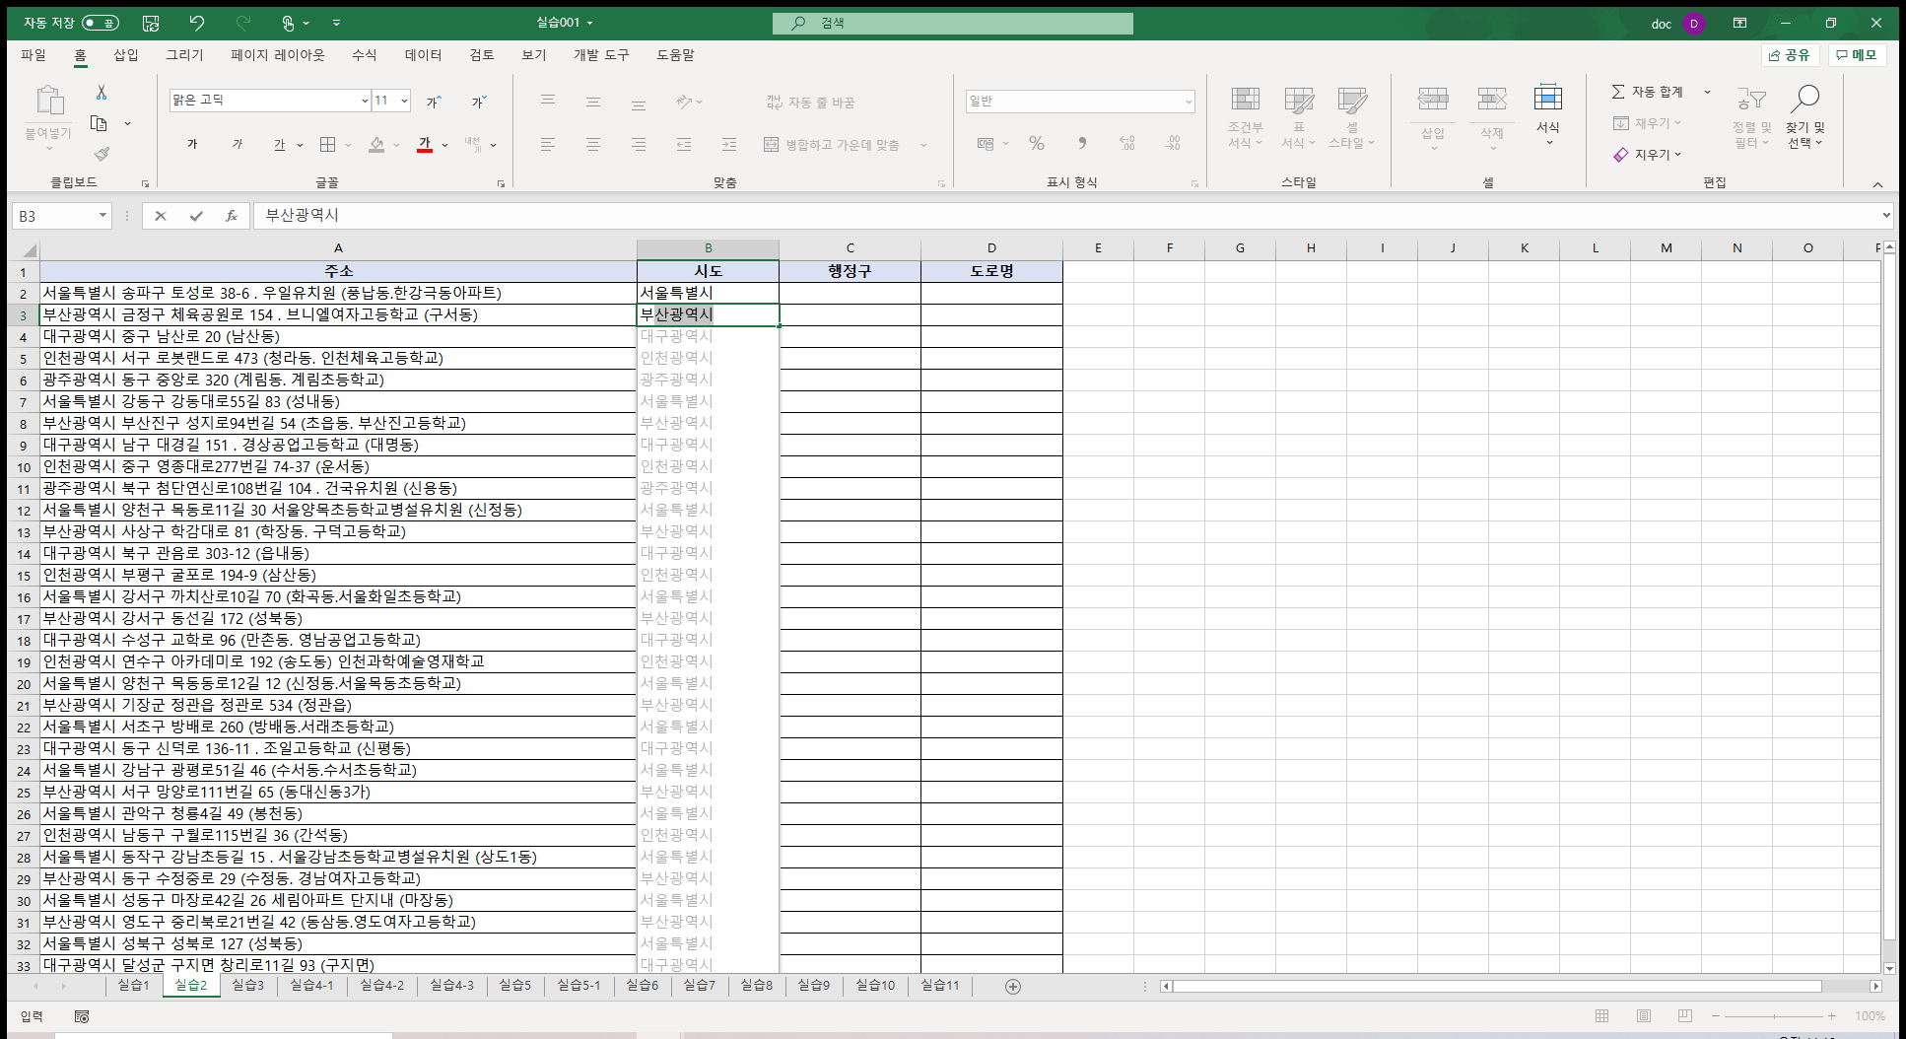
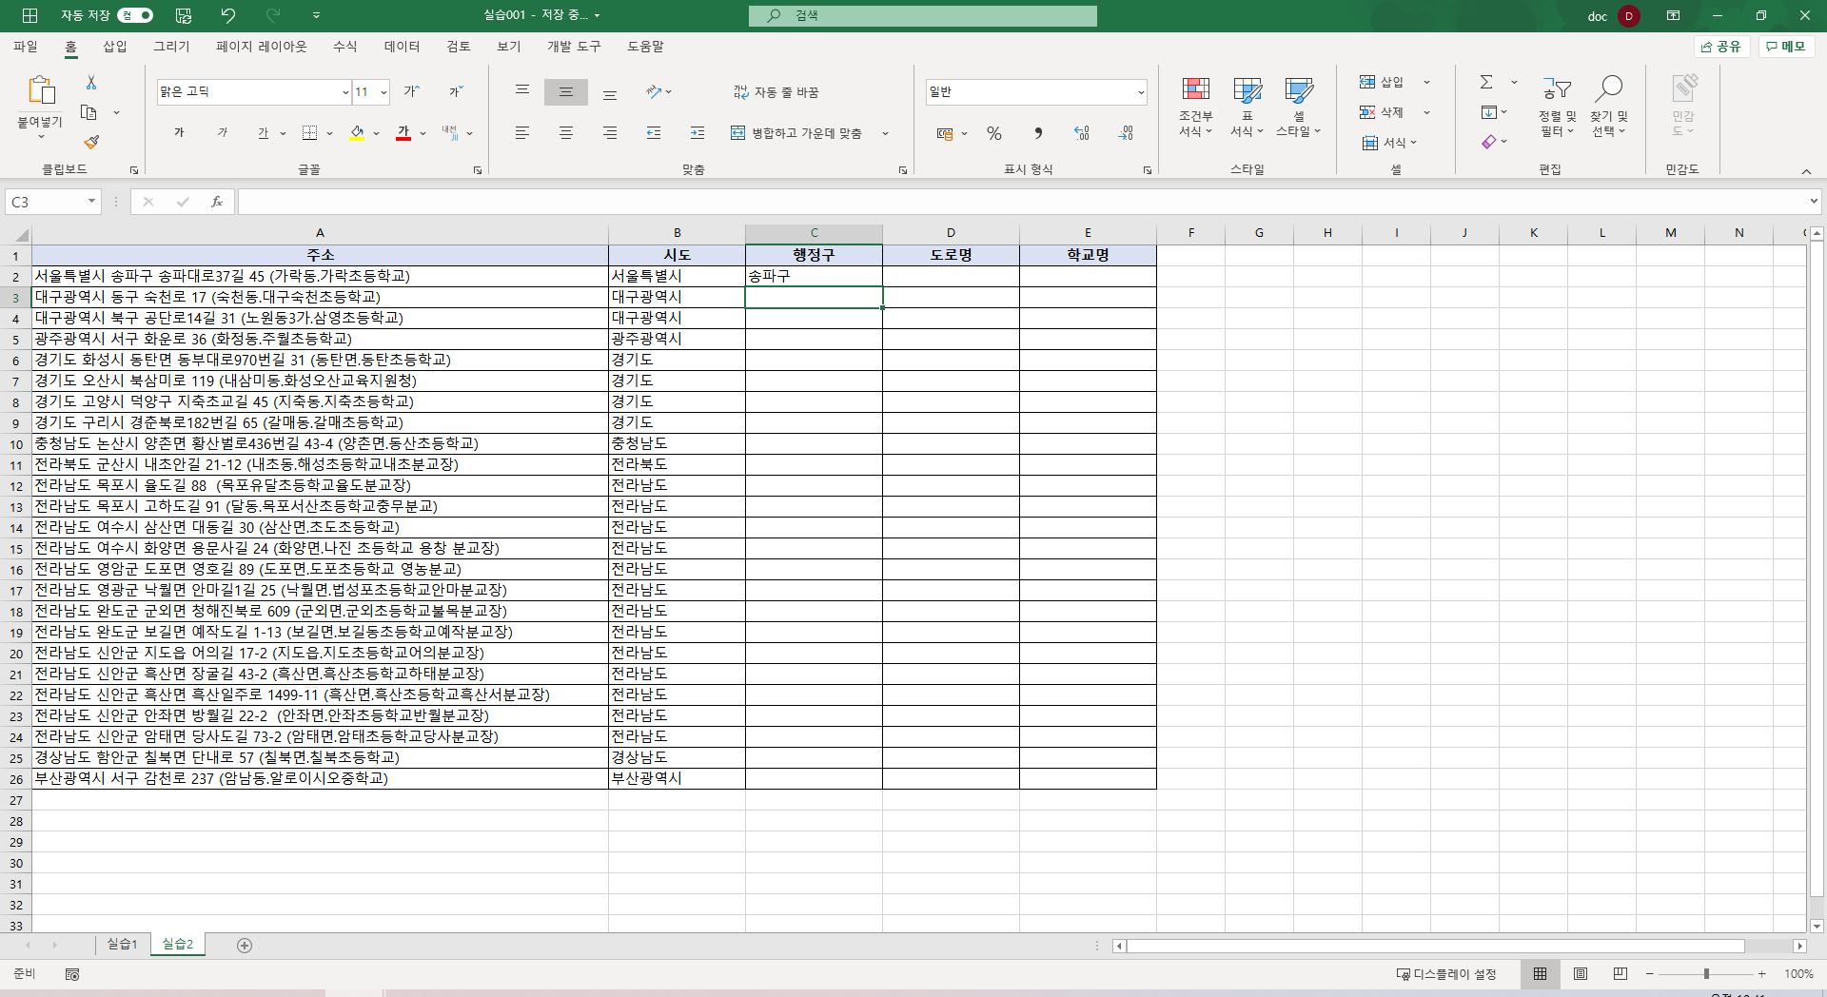
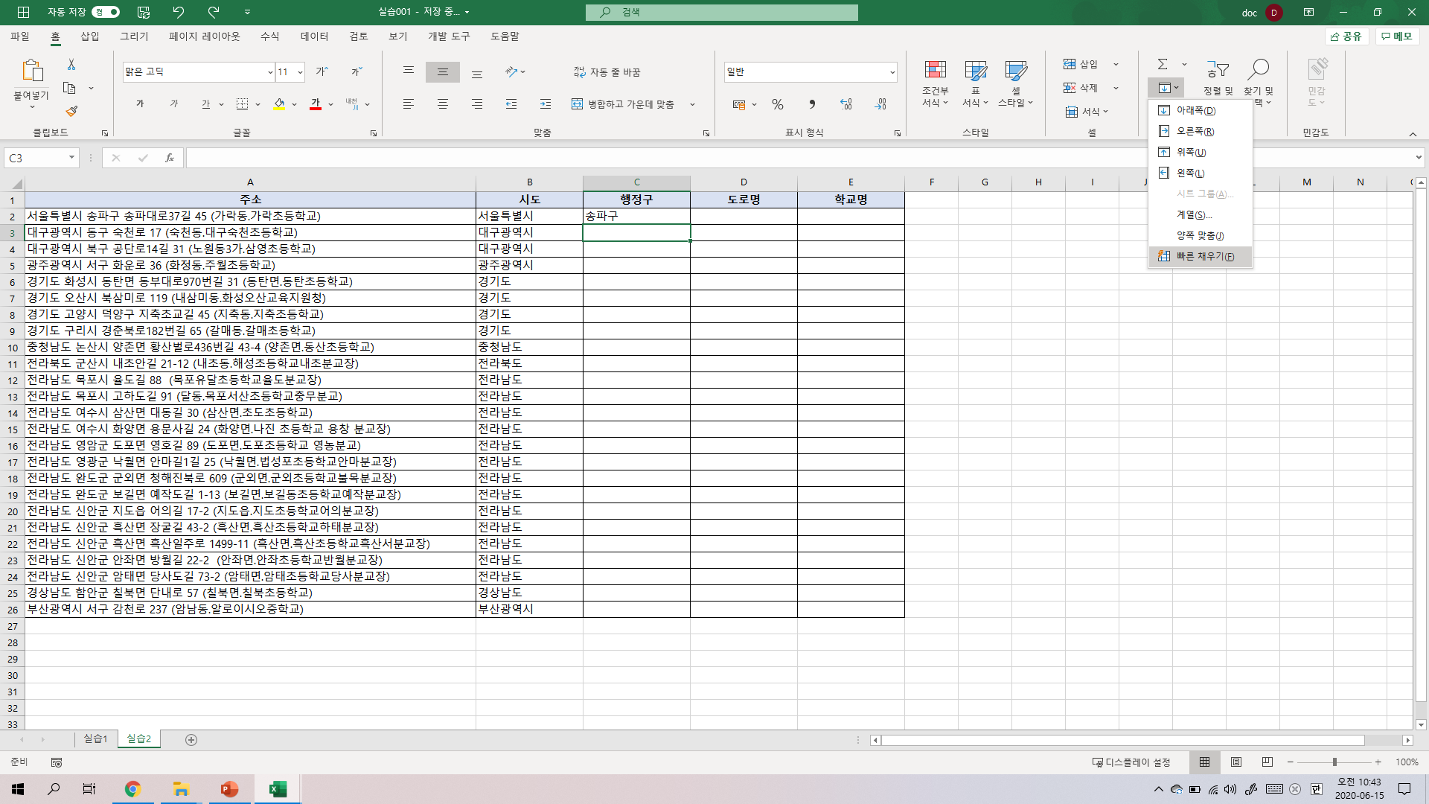
기본기능
패턴이 같은 데이터 채우기 – 실습001.xlsx (실습2 시트)
서울특별시 입력 후 Enter
1. 다음 셀 선택한 상태에서 Ctrl + E
2. 홈-편집-빠른채우기
3. 채우기핸들(더블클릭)

Slide 15
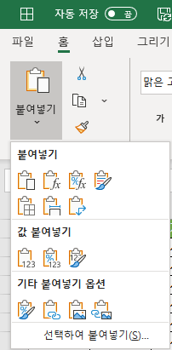
기본기능
복사/붙여넣기 – 실습001.xlsx (실습3 시트)
기본 복붙 / 잘라내기 / 삽입하기
수식 / 값 / 연결 / 그림 / 연결된 그림
선택하여 붙여넣기 → 연산하며 붙여넣기
찾기 / 바꾸기 - *, ?, 공백 지우기
서식 찾기

Slide 16
기본기능
시트 컨트롤 – 실습001.xlsx (실습4 시트)
시트그룹 채우기 / 동시 편집
틀 고정 / 창나누기 / 새 창 – 실습001.xlsx (실습5 시트)
내용이 많은 시트 / 여러 시트가 있을 때 보기 편하게 설정
시트보호
인쇄 설정 – 실습001.xlsx (실습5-1 시트)
종이낭비 없이 인쇄하기
페이지 레이아웃 – 인쇄 제목

Slide 17
함수 난이도 ★★☆☆☆

Slide 18

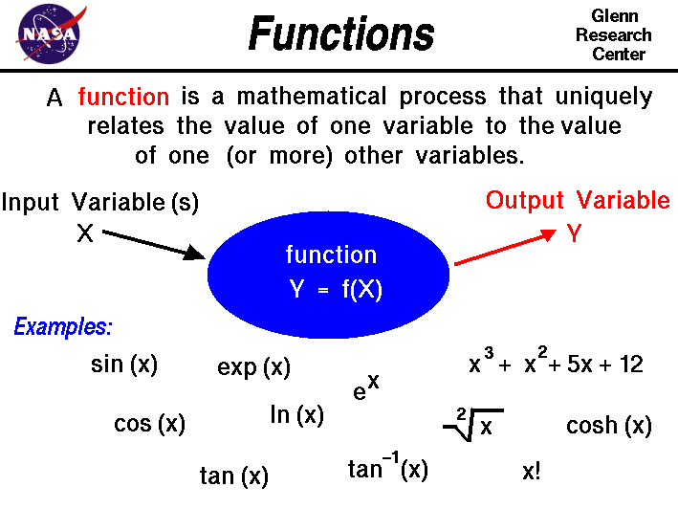
함수
함수에 대한 수학적 고찰
수학에서, 함수(函數, 영어: function) 또는 사상(寫像, 영어: map 또는 mapping)은 첫 번째 집합의 임의의 한 원소를 두 번째 집합의 오직 한 원소에 대응시키는 이항관계다.
대부분의 경우 보통 함수 하면 실수 집합(의 부분집합)을 정의역과 공역으로 갖는 실함수(real-valued function)를 떠올리게 되고, 이는 실생활에서 기대하는 함수의 역할인 한 변수에 대한 다른 변수의 변화의 기술에 사용된다. 역사적으로 함수는 미적분학의 주 목적인 시간에 따른 물체의 위치의 변화를 기술하면서 따라나왔고, 이것이 단순히 시간적 변화뿐만이 아니라 관련있는 숫자 둘로 일반화된 것으로 볼 수 있다. 과학에서 나오는 법칙이라고 이름 붙은 것들 대부분은 따지고 보면 뭐가 변할 때 다른 하나가 변하는 함수의 형태로 나온다는 것을 관찰할 수 있다. 비단 과학법칙이 아니라도 연관있어 보이는 두 변수가 함수로 연관되어 있다고 생각하고, 그 함수를 식으로 나타내어 결과나 경향을 예측하는 것이 함수의 주된 쓰임 중 하나인 모델링(modeling)이다. 이 함수의 증감추세를 그림으로 한눈에 표현하는 그래프(graph)는 덤이다. 이런 상황에선 xx, yy를 각각 독립변수(independent variable), 종속변수(dependent variable)라 부르는 경우가 많다. 흔히 말하는 '다변수함수'의 경우에도 독립변수와 종속변수가 실수 여러 개로 늘어났다는 거 말고는 여기서 크게 벗어나지 않는다.
뭔 O소리야!

Slide 19
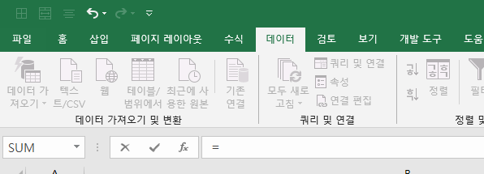
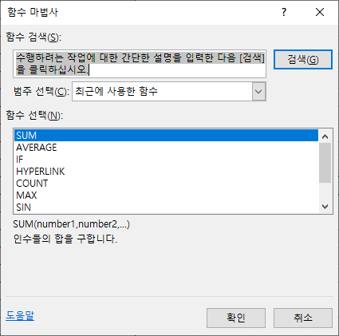
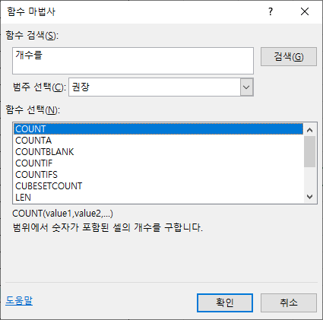
함수
엑셀에서 함수

Slide 20
함수
합계, 평균, 카운트 - 실습001.xlsx (실습6 시트)
방향키 / 마우스로 셀 선택 & 사칙연산
SUM, AVERAGE, SUMIF, COUNTIF, SUMIFS, IFERROR
반올림, 내림, 올림 - ROUND, ROUNDDOWN, ROUNDUP
- 소수점, 원 단위 절사

Slide 21
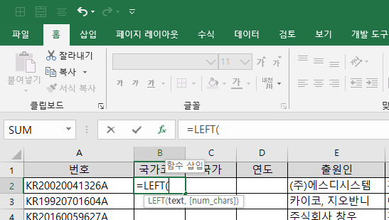
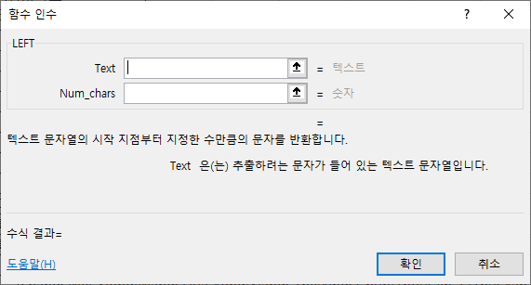
함수
문자 추출 - 실습001.xlsx (실습7 시트)
LEFT, RIGHT, MID, IF, IFS, COUNTA, COUNTBLANK, TODAY
함수 입력 창
& 로 문자열 연결하기
상대참조 / 절대참조(F4)

Slide 22
함수
시트 합계 - 실습001.xlsx (실습4 시트)
시트 생성 / 이름 변경
다른 시트 / 다른 파일 참조
시트 합계
데이터 추출 - 실습001.xlsx (실습5, 실습8 시트)
VLOOKUP, HLOOKUP
그 밖에 수많은 함수가 있지만, 자주 쓰이는 함수는 이정도가 끝.

Slide 23
데이터 관리 난이도 ★★★☆☆

Slide 24
데이터 관리
표 핸들링 - 실습001.xlsx (실습9 시트)
병합해제 후 빈칸채우기 / 수식 없애기 / 조건부 서식
텍스트 나누기 / 자동필터(색 필터 포함) / 정렬 – 사용자 지정
고급 필터 - 실습001.xlsx (실습10 시트)
OR 조건으로 필터
중복제거, 필요한 칼럼만 선택하여 출력
직장지로 정렬 후 부분합 계산
중복제거 / 유효성 검사

Slide 25
데이터 관리
피벗테이블 - 실습001.xlsx (실습11 시트)
피벗테이블 생성
필터, 열, 행, 값 설명 → 값 합계 / 평균

Slide 26
과제 난이도 ★★★★☆

Slide 27
과제
과제의 목적
과제는 100% 자율(안하고 싶으면, 바쁘면 안해도 됨)
배운 것을 ‘직접’ 고민하고 사용해 봄으로써, 지식을 자신의 것으로 만드는 과정
난이도가 어려우므로, 엑셀에 익숙하지 않다면 막막하게 느껴질 것임.
대신, 과제를 스스로 완수한다면, 엑셀 활용능력 대한민국 상위 10% 안에 든다고 자부해도 됨(검증 불가…).
과제를 수행하면서 스스로 실력이 늘어난 것을 체감할 수 있음.

Slide 28
과제
무작위 데이터 생성하여 고객정보 관리 프로그램 만들기
RANDBETWEEN 함수를 이용하여 난수를 생성하고, 난수 값을 이용하여 무작위 사람 데이터를 만들어 내기.
종합과제_제출물.xlsx 파일과 동일한 파일을 작성하면 됨.
(제출물에서는 데이터베이스 내의 함수를 모두 제거하여, “값“ 만 남길 것)
단, 샘플과 ‘동일한 데이터(현민석, 하수빈, …)’가 아닌, ‘무작위 데이터’100개를 생성해야 함.
(힌트 : VLOOKUP 함수와 RANDBETWEEN 함수를 연결)
이름을 포함한 모든 데이터들은 중복되어서는 안됨.
난수 : 무작위로(랜덤하게) 생성된 수

Slide 29
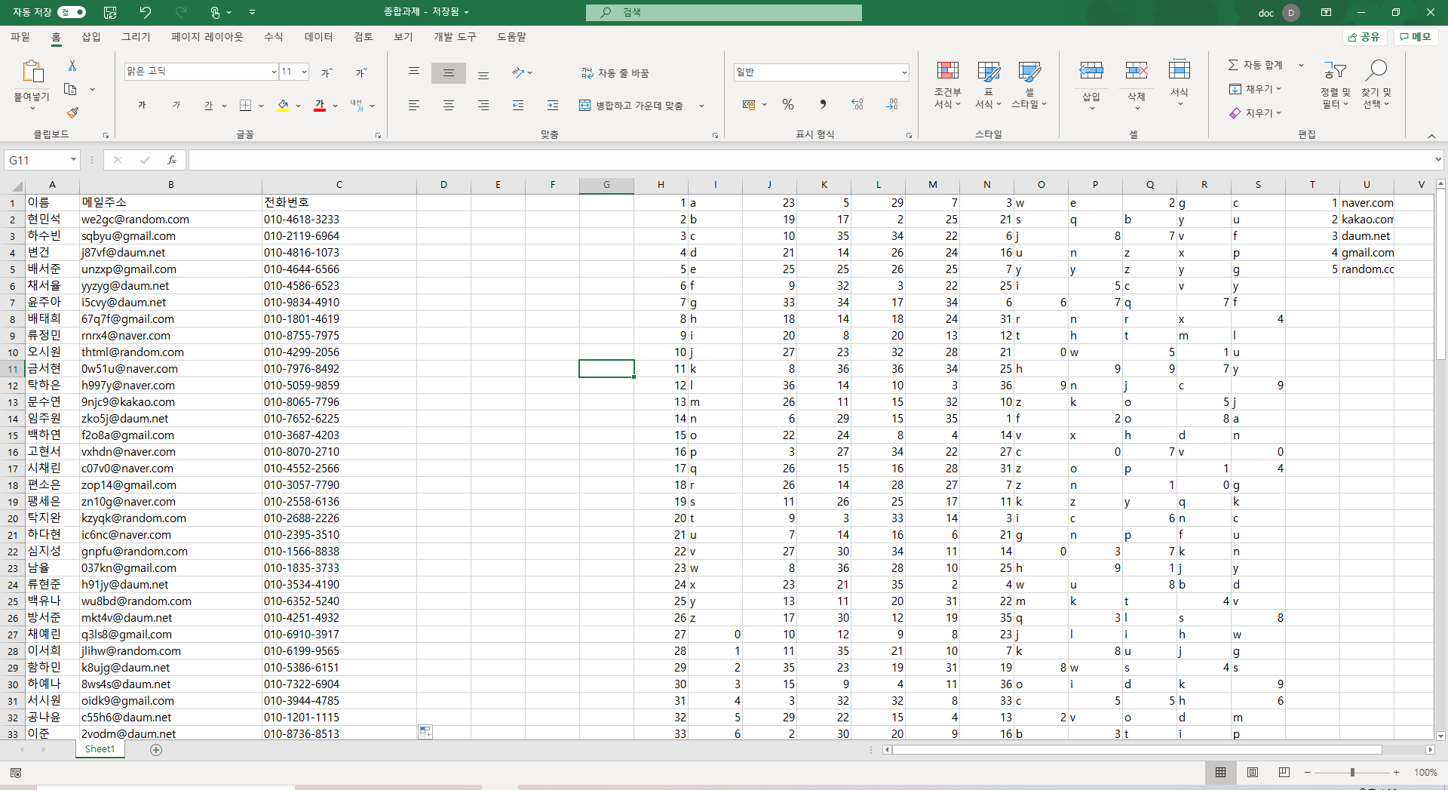
과제
무작위 데이터 생성하여 고객정보 관리 프로그램 만들기
참고 : “한국 이름 순위”, “한국 성씨 순위” 등을 검색하여 이름, 성씨 데이터를 수집할 것.
메일 주소의 ‘아이디’부분은 무작위로 생성하고, 도메인 부분은 실제 존재하는 메일 도메인 (네이버, 다음, 지메일 등) 을 사용할 것.

Slide 30
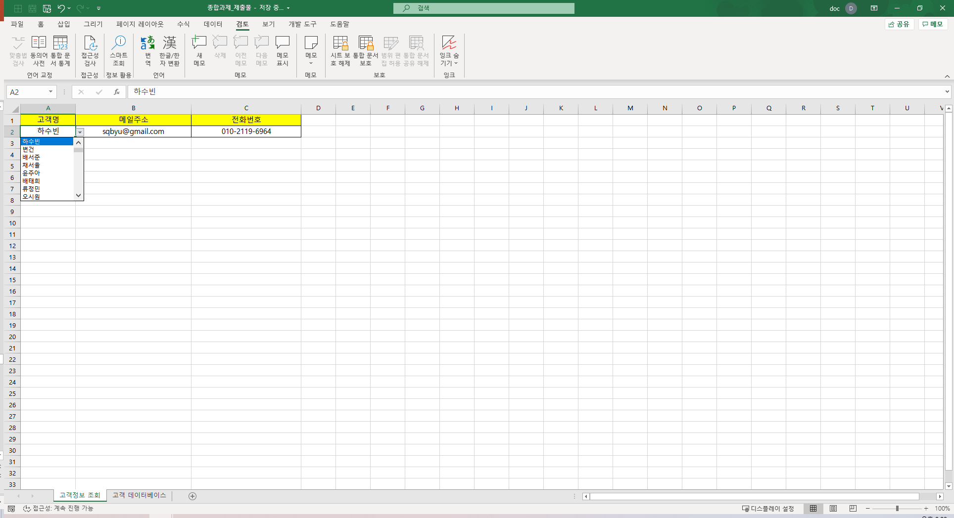
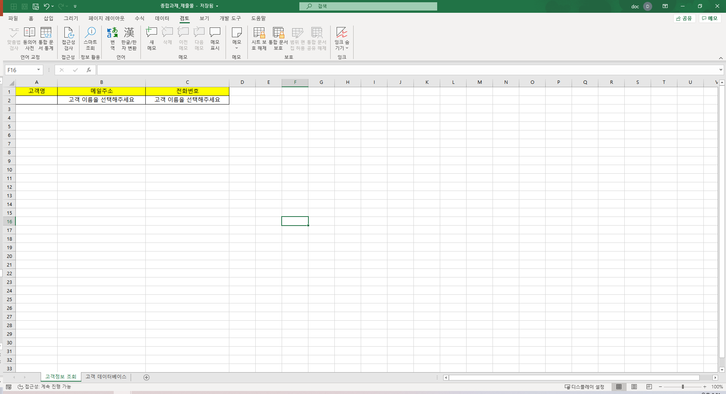
과제
무작위 데이터 생성하여 고객정보 관리 프로그램 만들기
생성한 무작위 데이터를 vlookup으로 불러오기(고객명을 입력하면, 해당 고객의 메일주소와 전화번호가 출력되도록)
고객명은 유효성검사를 통해 데이터베이스에 있는 고객이름만 입력 가능하도록 제한
고객명을 선택하지 않은 경우 “고객 이름을 선택해 주세요”메시지 출력
고객명 이외의 칸은 수정할 수 없도록 차단

Slide 31
과제
무작위 데이터 생성하여 고객정보 관리 프로그램 만들기
너어어어어어어어무 모르겠다면! 실습001.xlsx 파일에 "숨겨진 시트"를 찾아볼 것.

Slide 32
과제
과제 수행을 통해 확인할 수 있는 것
문제 해결 능력(본 강의에서 배우지 않은 함수 사용)
늘 하던 익숙한 일이 아닌, ’배운 적 없는 일’을 할 수 있는 능력
엑셀 기능 이용 능력
함수 이용 능력
데이터 관리 능력
시간 관리 능력
다양한 기능/방법 중 어떠한 방법을 사용해야 업무 처리 시간을 단축시킬 수 있는 지 판단하는 능력

Slide 33
매크로 (VBA 코딩) 난이도 ★★☆☆☆ / 직접 코딩 ★★★★★

Slide 34
매크로
매크로 기본
매크로 기록(빈 셀 선택 매크로), 매크로 편집, 매크로파일 저장
디자인도구로 버튼 만들기
시연(번역기, 편집기, 통합기, 그래프)
주의 : 매크로 사용은 Ctrl+Z로 되돌릴 수 없음

Slide 35
매크로
매크로 실습 - 실습002.xlsm (실습 1 시트)
셀에 값(텍스트) 입력
셀에 숫자 입력(반복문)
지정된 범위에서 빈 칸을 찾아서 텍스트 입력
복사 – 붙여넣기
다른 셀 값을 입력
합계(변수 합, SUM함수 입력, VBA함수 입력)

Slide 36
매크로
매크로 실습 - 실습002.xlsm (실습 2 시트)
시트 선택, FIND
매크로 실습 - 실습002.xlsm (실습 3 시트)
데이터 핸들링 – delete, clear
주요 메소드 소개(CurrentRegion, Select, Delete, Clear, Copy, Paste)

Slide 37
과제 난이도 ★★☆☆☆

Slide 38
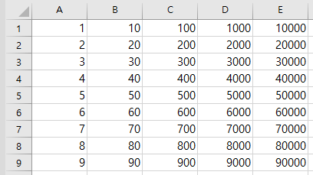
매크로
매크로 과제 - 실습002.xlsm (새 시트 생성하여 실습)
목표
출력결과
1행부터 9행까지 1~9로 증가.
1열부터 5열까지 10배씩 증가하도록 셀에 입력
힌트(구글 검색어)
vba 2중 for문

Slide 39
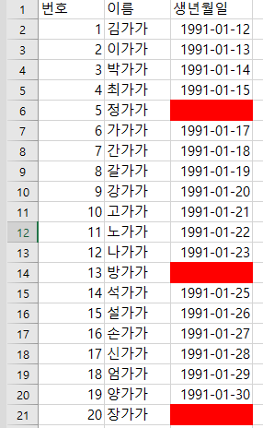
매크로
매크로 과제 - 실습002.xlsm (실습4 시트)
목표
출력결과
생년월일 값이 없는 칸의 셀 배경색을 빨간색으로 지정
힌트(구글 검색어)
엑셀 vba 셀 배경색
엑셀 vba 행 수 카운트

Slide 40
심화과제 난이도 ★★★★★

Slide 41
과제
파일 통합기 코드 작성
여러 개의 엑셀 파일을 열어서 하나의 파일로 통합하는 매크로(xlsm 파일) 작성하기
본 과제는 난이도가 높으므로 답안을 제공합니다.
프로그램 개발 능력(코딩)이 어느정도 있어야 가능한 과제이니, 엑셀 마스터가 되고 싶은 분만(?) 수행하시면 됩니다.
다만, 답지는 전혀 해결할 수 없는 경우에 참조만 하시고, 구글링을 통해 직접 만드시는 것을 권장합니다.
답지는 강사도 매크로에 대해서 잘 모르는 상태에서 작성한 코드이므로(몇 년 전에 짰던 코드에요), 수강생 여러분이 더 좋은 방법으로 코드를 작성하실 수도 있습니다.

Slide 42
마무리

Slide 43
마무리
이제 엑셀에 “어떤 기능“이 있는 지,
그 “어떤 기능“을 “어떻게/어디에 쓰는 지”를 알게 됨.
시간이 많이 들 것 같은 업무가 있으면 검색하거나 이 PPT를 보면서, 빨리 해결할 방법을 떠올리면 됨.
아무리 찾아봐도 안된다면 A/S
1. 하려는 것 2. 시도해 본 것

Slide 44
마무리
너무 당연한 말
업무 시간을 줄이기 위해서
매일 10분 씩 소요되는 업무 → 엑셀 기능/함수로 5분으로 줄이면 1년에 수 시간 절약 → 야근 3~4번을 줄임.
시간이 많이 소요되면서 반복되는 업무 → 매크로 코딩을 통해 1분만에 자동으로 작업되도록 (단, 코딩하는 데 걸리는 시간이 얼마나 걸릴 지 예측해보고, 코딩에 걸리는 시간이 더 길다면 직접 해야 함)
익숙하지 않은 엑셀 기능/함수/매크로를 사용하는 데 걸리는 시간 < 노가다를 통해 해결하는 시간 X 그 업무를 하는 횟수

